Slide 1

ХАКАТОН · ТРЕК ДАННЫХ ПРАЙСОВ КЛИНИК
Единая база услуг и цен клиник партнёров
Конвейер доверия 5 форматов 18 435 позиций Происхождение каждой цифры
КОМАНДА 113

Slide 2
ПРОБЛЕМА
Архив прайсов, которому нельзя доверять
Пять форматов
Битый OCR
Разные названия
Нет единой базы
PDF, DOCX, XLS, XLSX и сканы. У каждой клиники свой шаблон, преамбулы и многоуровневые цены.
Текстовый слой повреждён: «Прейскурант иен» вместо «цен». Клиники 2 и 3 требуют переOCR.
Одна услуга записана по-разному. ОАК и общий анализ крови нужно свести к одному эталону.
Цены нельзя сравнить, нет истории и версий. Каждое число без происхождения и проверки.
КОМАНДА 113 · 02 / 08

Slide 3
АРХИТЕКТУРА
Конвейер доверия
Маршрутизатор
→
Экстракторы
→
Нормализация
→
PostgreSQL
→
FastAPI
→
React UI
формат и скан
Strategy, 5 форматов
каскад 0-5
pgvector + FTS
14 эндпоинтов
очередь оператора
AI-слой эмбеддинги (pgvector) · реранк (Cohere) · LLM-арбитр (gpt-4o-mini) — с graceful fallback, без ключа уровень пропускается
Обработка загрузка через FastAPI · асинхронный разбор документов через Celery + Redis · хранение и история в PostgreSQL
СТЕК FastAPI · PostgreSQL / pgvector · Celery / Redis · React + Vite · Docker
КОМАНДА 113 · 03 / 08

Slide 4
ИЗВЛЕЧЕНИЕ · КРИТЕРИЙ 30%
Пять форматов, реальный хаос
—
ПереOCR битых сканов. Tesseract rus там, где текстовый слой повреждён (Клиники 2 и 3).
18 435
извлечённых позиций
—
Таблицы без линий. Колонки восстанавливаются по координатам слов, а не по разметке.
—
.xls через LibreOffice. Старый формат конвертируется в xlsx; при сбое мягкий фолбэк.
10 / 8
файлов / клиник
—
Tracked changes в DOCX. Правки принимаются: удаления вырезаются, вставки разворачиваются.
5
—
Склейка многострочных имён. Перенесённые названия услуг собираются в одну позицию.
форматов прайсов
—
Многоуровневые цены. Резидент, нерезидент и страховой тариф разбираются по колонкам.
КОМАНДА 113 · 04 / 08

Slide 5
НОРМАЛИЗАЦИЯ · КРИТЕРИЙ 25%
Каскад с graceful fallback
0
Код тарификатора детерминированный матч, уверенность 0.98
27.59%
38.04%
1
Точное имя после нормализации и раскрытия аббревиатур
авто по всем активным позициям
по адресуемому знаменателю
2
Fuzzy (RapidFuzz) авто при сходстве ≥ 0.92
3
Эмбеддинги (pgvector) recall по смыслу, top-20 кандидатов
96.6%
$0.16
4
Реранк (Cohere) уточнение порядка кандидатов
точность авто-матчей
стоимость прогона арбитра
5
LLM-арбитр (gpt-4o-mini) спорная зона 0.60 – 0.85
Без ключей каскад деградирует мягко: код, точное, fuzzy и поиск работают офлайн.
КОМАНДА 113 · 05 / 08

Slide 6
ВАЛИДАЦИЯ 20% · API 15%
Проверки, версии, поиск
Доверие к данным
API и поиск
Проверки ТЗ: цена > 0, нерезидент ≥ резидент, дата не из будущего.
14 REST-эндпоинтов, авто-документация OpenAPI / Swagger на /docs.
Детектор аномалий: скачок цены более 50% уходит на проверку.
Русский полнотекстовый поиск по услугам и партнёрам.
Бессрочное версионирование: ничего не удаляется, ведётся история.
История цен по партнёру и услуге, дашборд качества.
Дедупликация одинаковых позиций по дате.
192 теста зелёные, CI на каждый пуш.
Демо истории: 14 400 ₸ (2024, DOCX) → 16 600 ₸ (2026, PDF)
GET /search · GET /stats · POST /match · GET /partners/{id}/services/{sid}/history
КОМАНДА 113 · 06 / 08

Slide 7
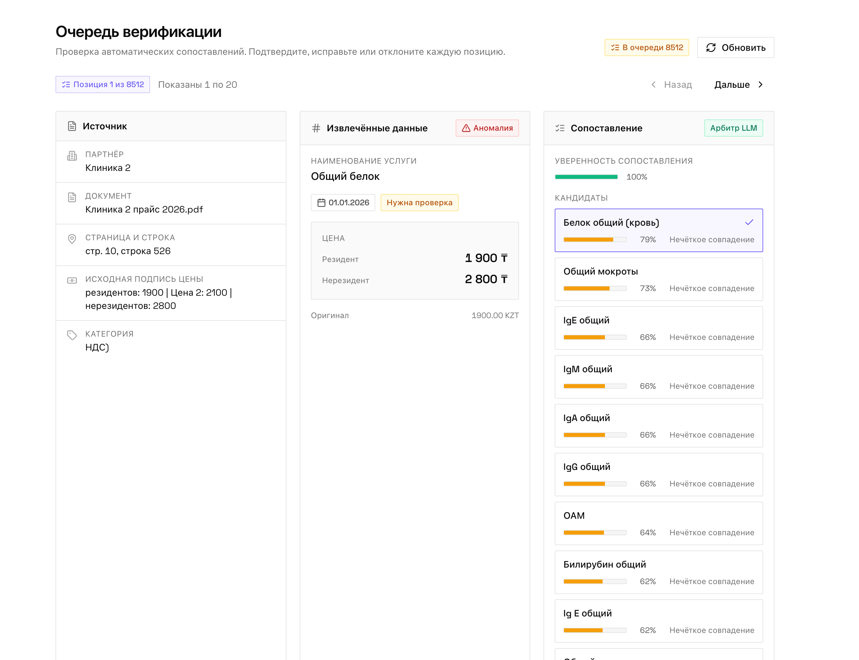
UX ОПЕРАТОРА · КРИТЕРИЙ 10%
Человек в контуре
—
Очередь верификации
Три колонки: источник, извлечённые данные, кандидаты с уверенностью.
—
Горячие клавиши
Подтвердить, отклонить, исправить и выбрать кандидата с клавиатуры.
—
Дашборд качества
Метрики в реальном времени: матч, форматы, клиники, очереди.
—
Поиск и партнёры
Полнотекстовый поиск и страница партнёра с историей цен.
Очередь верификации на реальных данных
КОМАНДА 113 · 07 / 08

Slide 8
ИТОГ
Конвейер доверия, а не парсер прайсов
5
18 435
10 / 8
1231
форматов
позиций
файлов / клиник
услуга в справочнике
27.59%
96.6%
14
192
авто-нормализации
точность арбитра
эндпоинтов API
теста зелёные
Происхождение каждой цифры: файл, страница, строка, уверенность, история.
Гибридный AI-каскад с graceful fallback, а не один парсер.
Живой отчёт о качестве вместо статичной таблицы.
КОМАНДА 113 · 08 / 08

